Slide 1
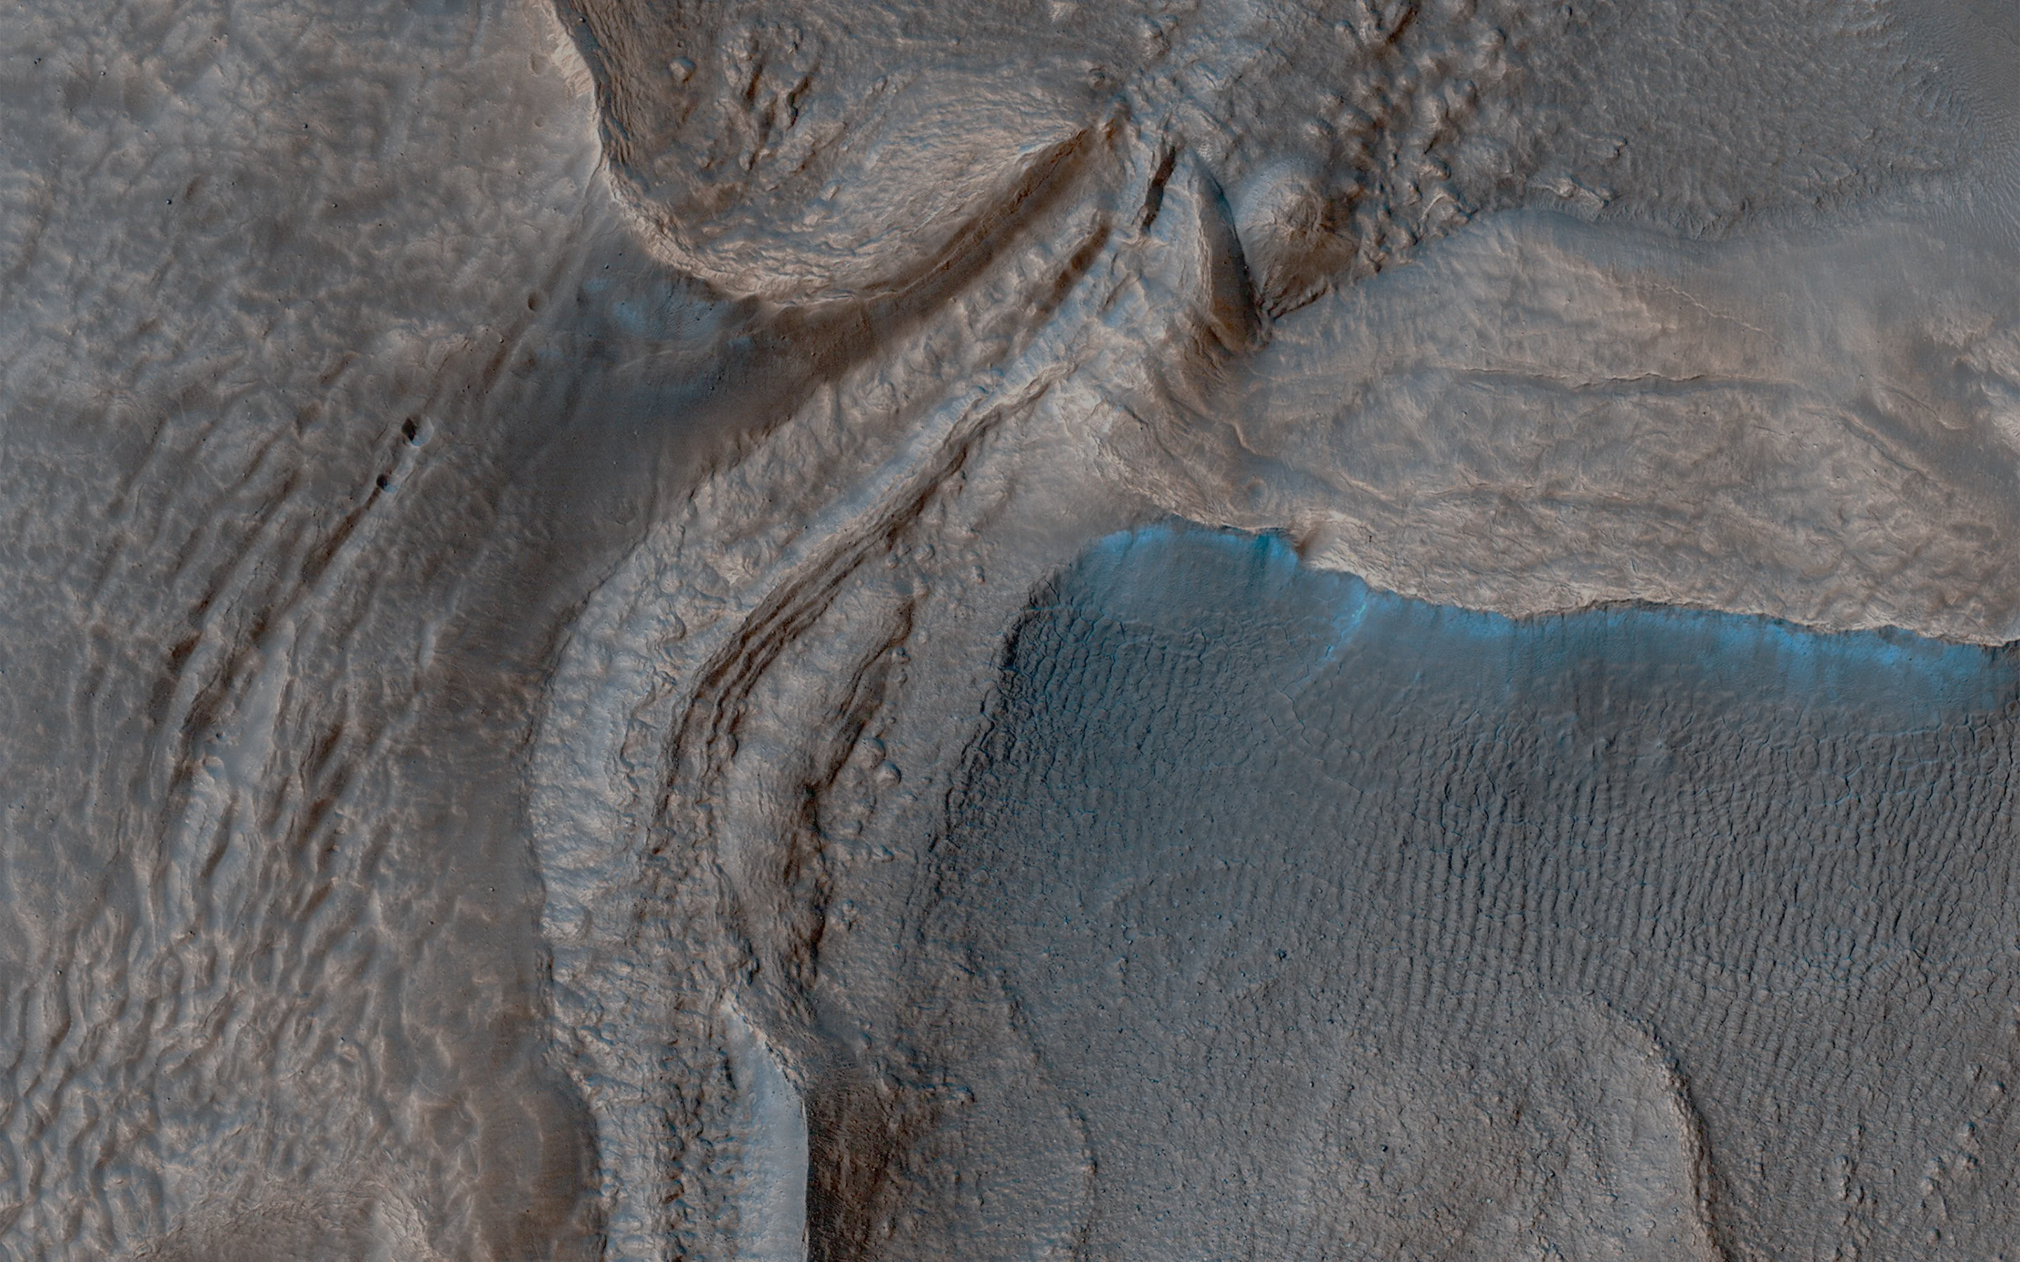
中期检查
题目: 基于高光谱成像的火星含水矿物时空演化分析研究
导师：XX 报告：Hammerous

Slide 2
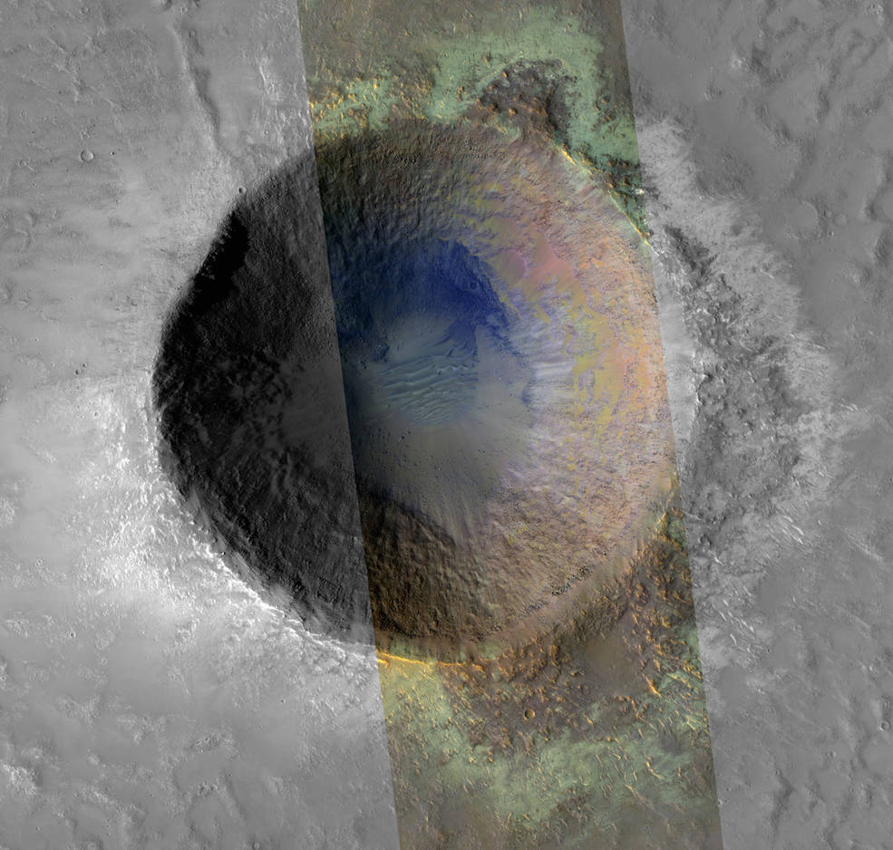
0.目录
1.研究目标
2.研究进展
（1）数据概览
（2）区域筛选
（3）结果展示
3.研究预期
（1）矿物时序演化
（2）气象事件关联

Slide 3
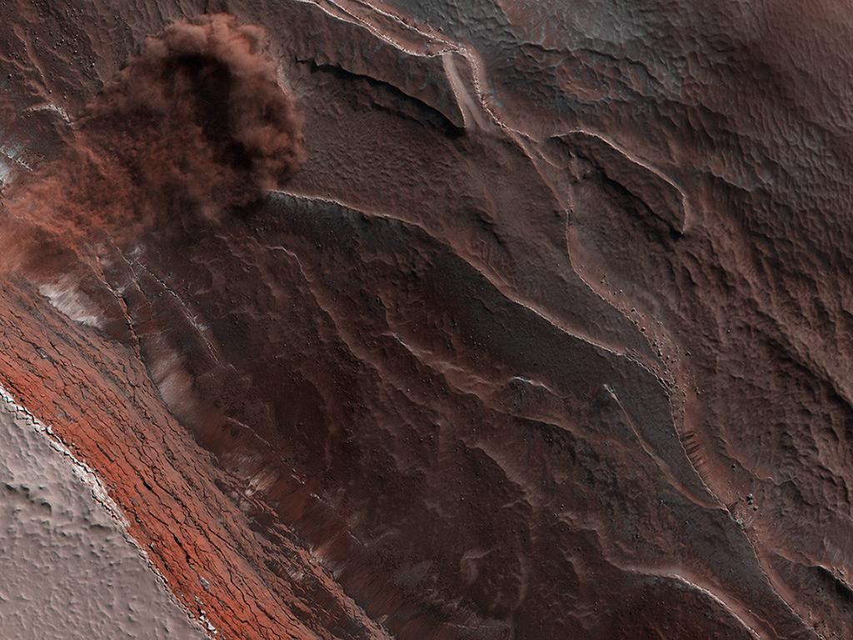

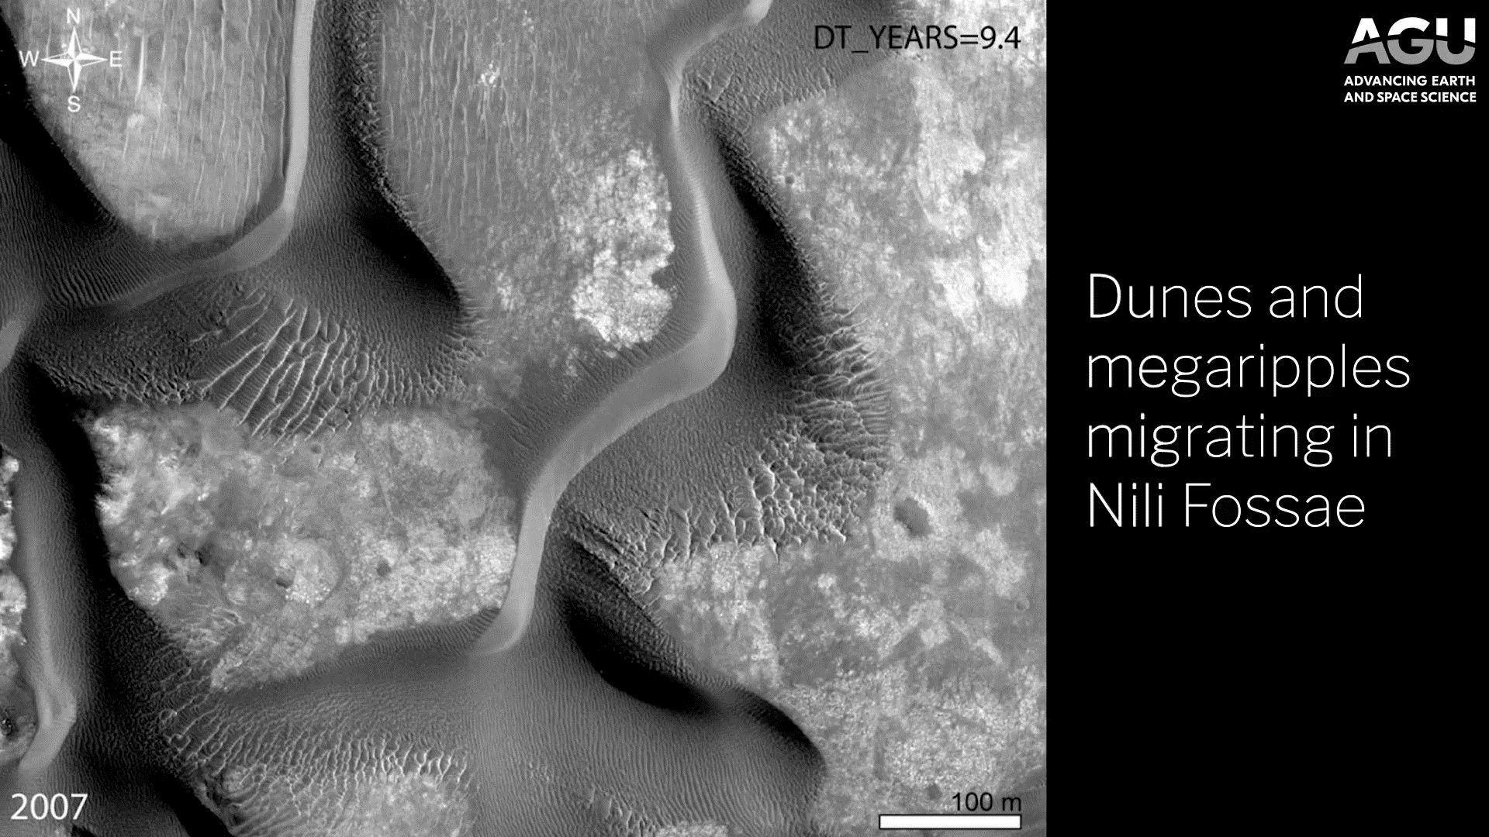
1.研究目标
形态学上确认了地表物质变化
20th
HiRISE
物质变化在光谱域的表现？
CRISM
Notes:
要点：1.MRO发射20周年——累积大量观测数据
2.现有研究发现（1）火星活跃的大气活动（2）可观测尺度下的地质事件
3.举例子（1）沙丘地区横向风成脊的移动（2）两极地区由沉积引起的“雪崩”
结论：火星表面发生着当前观测尺度下可以观察到的变化，并且能使用高精度数据做形态学上的确认
本课题意义：从光谱学上补充形态学研究在观测维度和尺度上的空缺，填补在较大区域上时序持续观测的空白

Slide 4
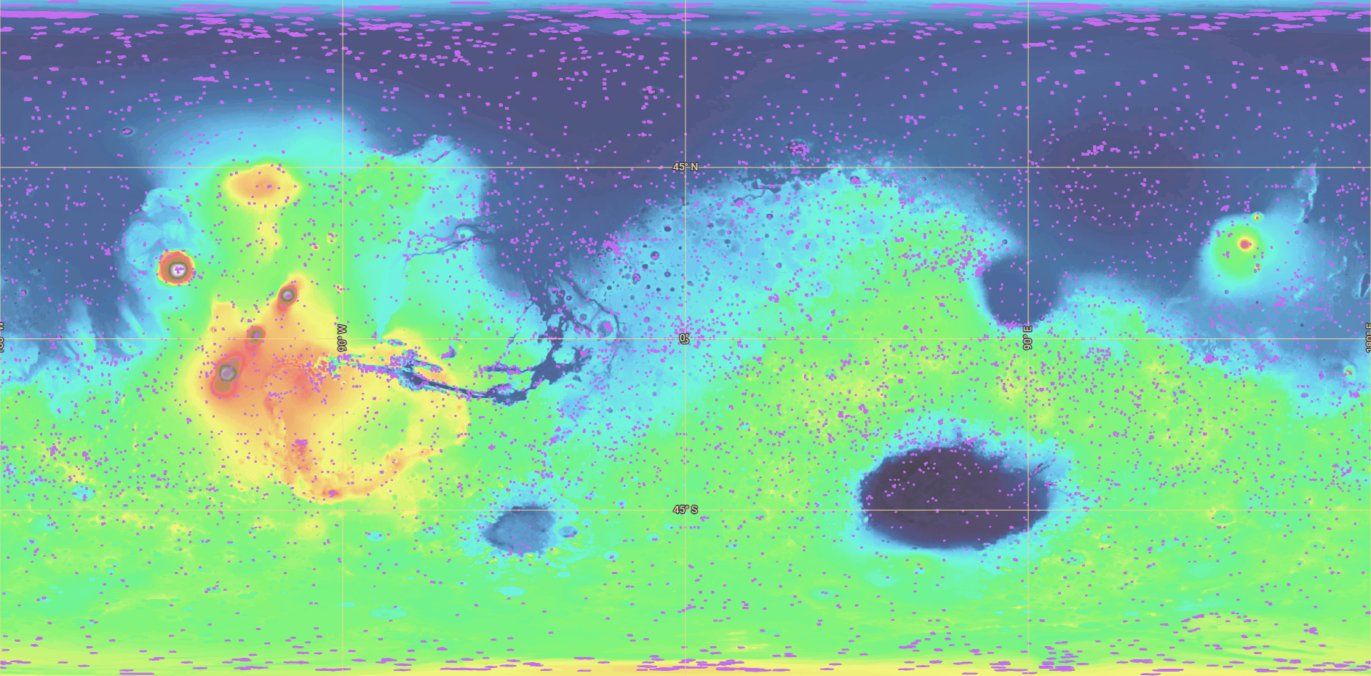
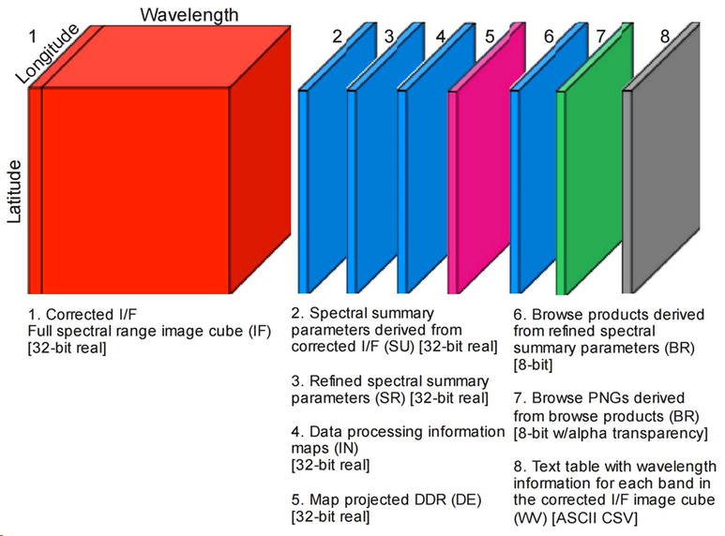
2.研究进展
Total Views: 10495
（1）数据概览
a.时间范围：MY28~32
b. 全球分布，共10495景（Sept. 2024）
c. 空间分辨率为18m/36m两档，单景544个波段，相关研究总结出共60个与水、水冰、干冰或含水矿物等相关的指数产品
d. 经过几何、辐射校正与地图投影，为同类型产品中处理精度最高的产品
544 Bands
60 Bands
Notes:
https://mars.quickmap.io/ 1.数据概览：
（1）时间尺度：集中于MY28~MY32时期
（2）空间尺度：全球均有分布，共10495景（2024年9月版本）
（3）光谱尺度：空间分辨率为18m/36m两档，单景共545个波段（IF），相关研究总结出共60个与水、水冰、干冰或含水矿物等相关的指数产品（SR）
（4）数据精度：经过几何、辐射校正与地图投影，为同类型产品中处理精度最高的产品

Slide 5
2.研究进展
下载影像对应的投影坐标系下相交
经纬度坐标下相交
（2）区域筛选
Polygon
3-Views Intersection
Area & Length/Width
Graph
Notes:
2.区域筛选
（1）寻找空间上有相交的观测影像（在经纬度坐标系下）；本课题聚焦具有较长时间序列的影像，相交景数限定为3景及以上；使用图结构处理相交关系，连通图表示影像间存在公共相交
（2）下载对应区域的地图投影影像，根据影像有效区域转换为矢量多边形
（3）多边形相交计算交并比（又称雅卡尔指数），以交并比为关系边权值加入上述连通图，计算公共重叠面积形状；若公共区域小于51.48km^2（即400*400pixel的区域）或长宽比超过5，剔除交并比之和最低的影像节点，直至迭代达到预期条件或没有任何影像满足上述关系
结果：筛选得到有713个影像组合满足相交关系，其中有18个组合满足有7景及以上观测影像，最大观测景数为18景

Slide 6
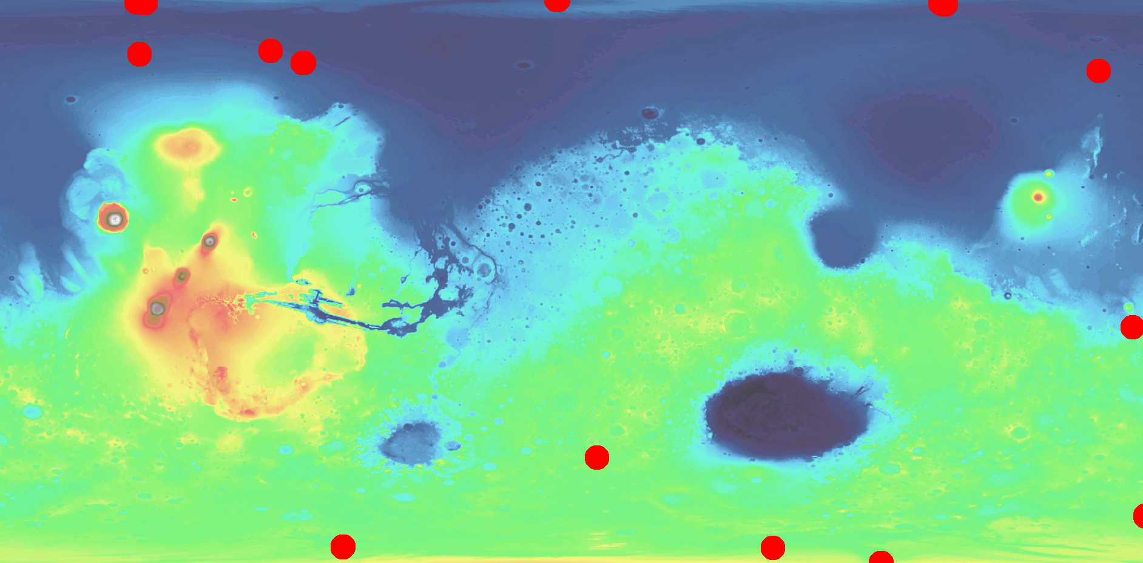
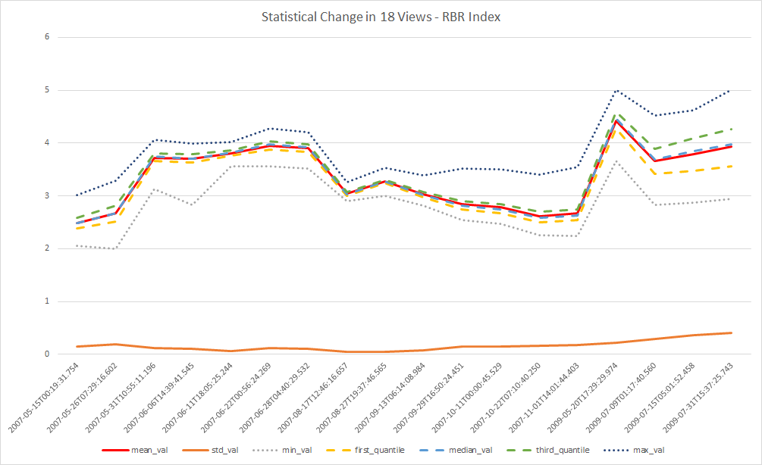
2.研究进展
公共区域作540m（50pixel）缓冲区后截取影像
18 ROIs for test
（3）结果展示
对齐后影像直接用于变化检测
选时间最早的全分辨率影像为基底进行像素对齐与重采样
截取原始公共区域，分类统计各类矿物指数频率变化曲线
Notes:
3.结果展示
基于上述18个影像组合对应的研究区，裁剪出对应需要的影像
（1）对公共区域做540m/50个最小像素的缓冲区后，截取到将要用于进行空间变化检测的影像 （2）根据数据库中对应的影像拍摄时间，选择最早的全分辨率影像作为基底，对其他影像进行像素对齐
（3）对齐后影像可直接用于变化检测；对对齐后影像再截取原始公共区域，得到用于进行频率变化检测的影像
（4）按照产品波段进行分类统计，得到每块区域的频率变化曲线

Slide 7
2.研究进展
（3）结果展示：空间变化检测（以“7-0”组中两景为例）
frt0000a4a6_07_sr168j_mtr3
frt00016fd5_07_sr168j_mtr3
原始影像RGB成色 （RGB波段组合：R2529, R1506, R1080）
Notes:
3.结果展示
基于上述18个影像组合对应的研究区，裁剪出对应需要的影像
（1）对公共区域做540m/50个最小像素的缓冲区后，截取到将要用于进行空间变化检测的影像 （2）根据数据库中对应的影像拍摄时间，选择最早的全分辨率影像作为基底，对其他影像进行像素对齐
（3）对齐后影像可直接用于变化检测；对对齐后影像再截取原始公共区域，得到用于进行频率变化检测的影像
（4）按照产品波段进行分类统计，得到每块区域的频率变化曲线

Slide 8
2.研究进展
（3）结果展示：空间变化检测（上述两景叠置后按百分比检测）
RBR波段产品，指示地表铁氧化物量（受大气尘埃影响）
BD3100波段产品，指示水冰含量
Notes:
3.结果展示
基于上述18个影像组合对应的研究区，裁剪出对应需要的影像
（1）对公共区域做540m/50个最小像素的缓冲区后，截取到将要用于进行空间变化检测的影像 （2）根据数据库中对应的影像拍摄时间，选择最早的全分辨率影像作为基底，对其他影像进行像素对齐
（3）对齐后影像可直接用于变化检测；对对齐后影像再截取原始公共区域，得到用于进行频率变化检测的影像
（4）按照产品波段进行分类统计，得到每块区域的频率变化曲线

Slide 9
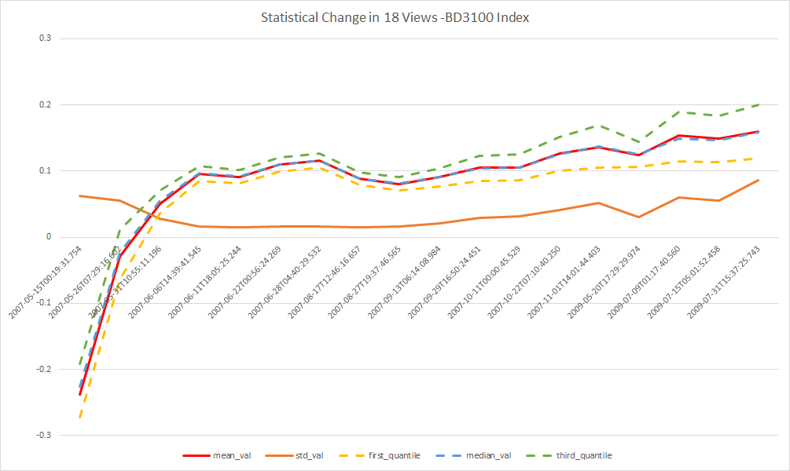
2.研究进展
（3）结果展示：频率变化曲线（以“19-0”组为例，含18景观测）
Notes:
3.结果展示
基于上述18个影像组合对应的研究区，裁剪出对应需要的影像
（1）对公共区域做540m/50个最小像素的缓冲区后，截取到将要用于进行空间变化检测的影像 （2）根据数据库中对应的影像拍摄时间，选择最早的全分辨率影像作为基底，对其他影像进行像素对齐
（3）对齐后影像可直接用于变化检测；对对齐后影像再截取原始公共区域，得到用于进行频率变化检测的影像
（4）按照产品波段进行分类统计，得到每块区域的频率变化曲线

Slide 10
3.研究预期
（1）矿物时序演化
a. 基于18个现有研究区的频率域统计可扩大到全部713个两景或以上的待选研究区，以提高采样点的覆盖范围
b. 在4个火星年的时间跨度中，不同纬度的研究区内，矿物指数在时间变化上的规律有待检验
c. 针对以上18个多观测覆盖研究区，有待手动选择地图投影重叠效果较好的影像对单独检测，以分析空间上的矿物指数变化
Notes:
1.矿物时序演化：
（1）还有大量的研究区数据未利用，准备使用频率域的思路进行批量处理
（2）按照纬度区分，不同区域间演化趋势是否存在相同规律？
（3）受限于对齐效果，只有部分像对之间能产生良好的空间变化检测，需要手动筛选；该类检测结果表现出怎样的空间特征？

Slide 11
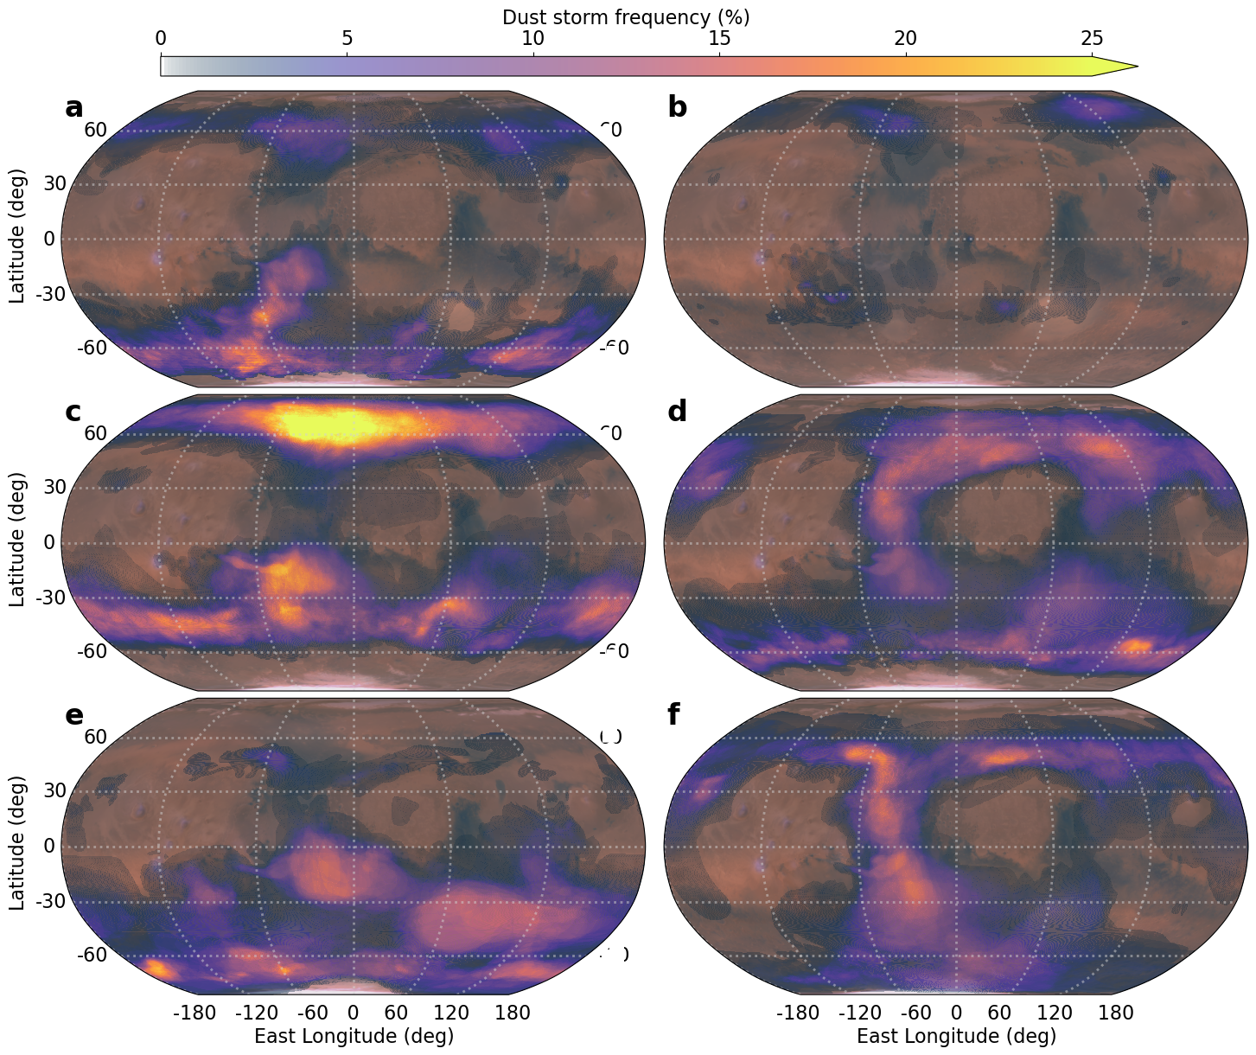
3.研究预期
（2）气象事件关联
火星尘暴活动数据库（MDAD）
时间范围：MY28~32
时间分辨率：1个火星日
空间分辨率：0.1°经纬度网格
记录数据：该计算单元正在经历的尘暴事件对应Mem_ID
Notes:
2.气象事件关联：
大气搬运对火星表面的物质分布起着重要作用；结合现有相同时间段的尘暴活动事件数据集，可以特定某一时期某种强度的尘暴活动对火表矿物分布的影响

Slide 12
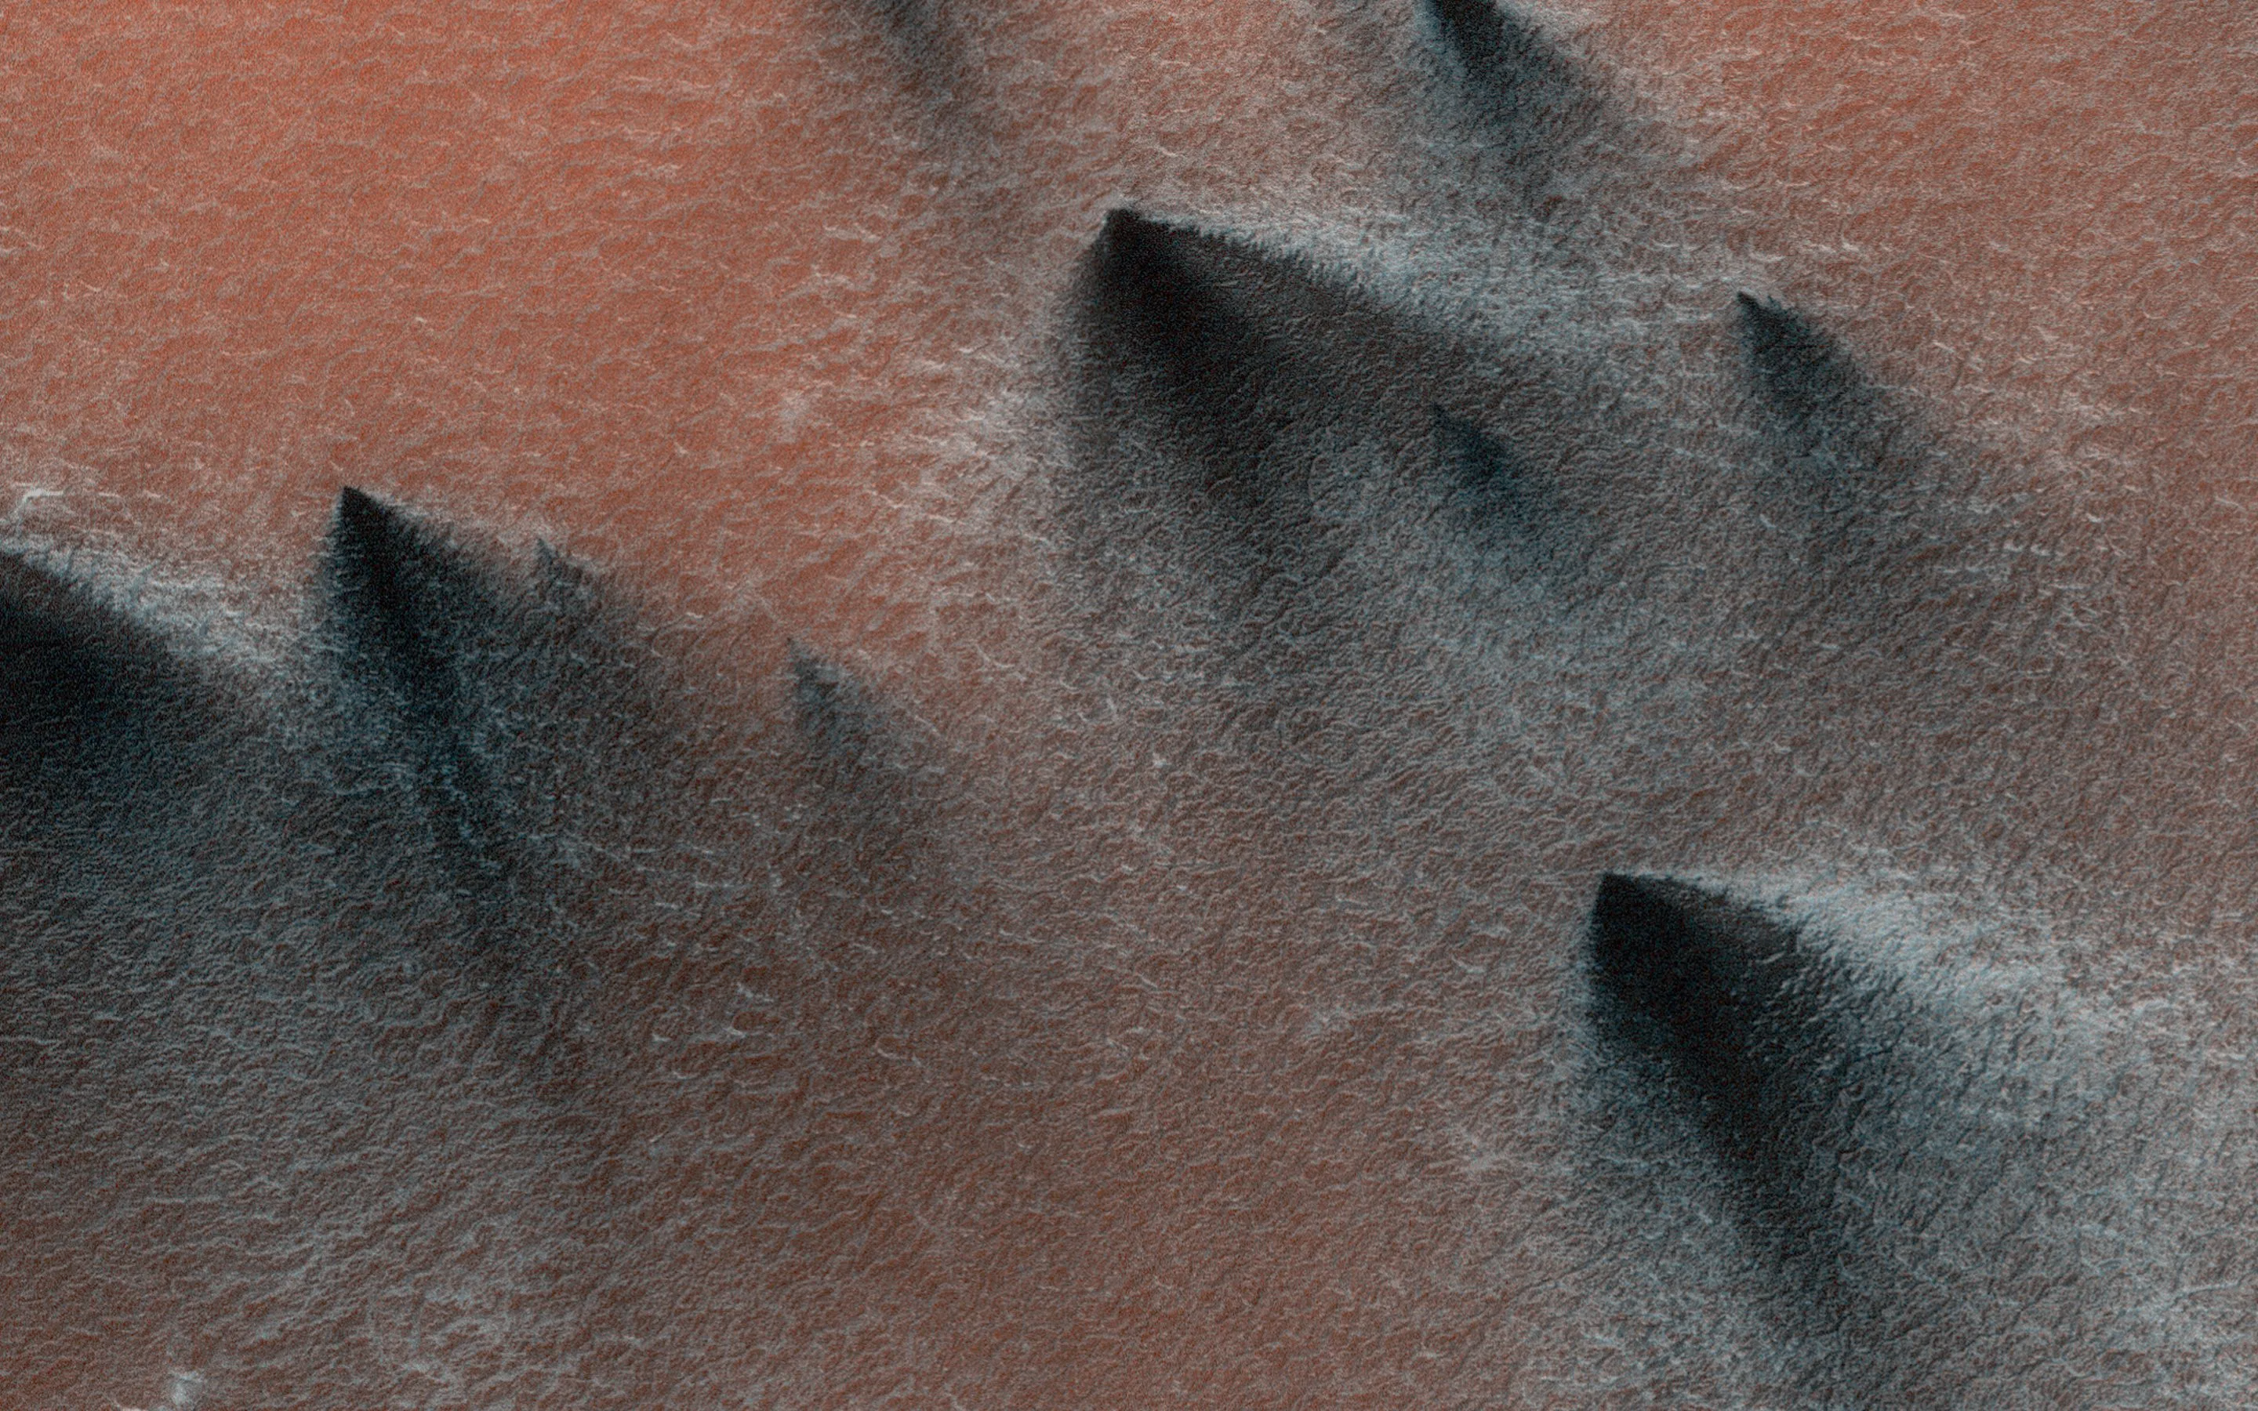
敬请指导
汇报日期：2025年3月25日

Slide 13
下载影像对应的投影坐标系下相交
经纬度坐标下相交
多边形数据
3景重合过滤
面积IoU与
叠置形状过滤
图结构

